Slide 1
2024 여성SW개발자 양성과정
Java 프로그래밍
연산자
[ 만경ES ]
권민정

Slide 2
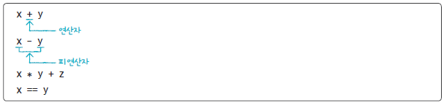
연산자
연산자란?
프로그램에서 데이터를 처리하여 결과를 산출하는 것을 연산(operation)이라고 한다.
연산자 (operator)
- 연산에 사용되는 표시나 기호
피연산자 (operand)
- 연산자와 함께 연산되는 데이터
연산식 (expression)
- 연산자와 피연산자 사용하여 연산 과정 기술한 것

Slide 3
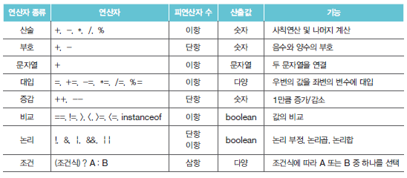


연산자
자바에서 제공하는 연산자
산출되는 값의 타입이 연산자별로 다름
연산식은 반드시 하나의 값 산출
하나의 값이 오는 모든 자리에 연산식 사용 가능
변수에 연산식의 값을 저장
다른 연산식의 피연산자 위치에 연산식 대입 가능

Slide 4


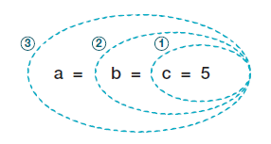

연산자
복합적으로 구성된 연산식의 연산
우선순위 에 따라 수행
단항 → 이항 → 삼항
산술 → 비교 → 논리 → 대입
우선순위 같은 연산자는 왼쪽에서 오른쪽 방향으로 수행
예외 : 대입 연산자

Slide 5
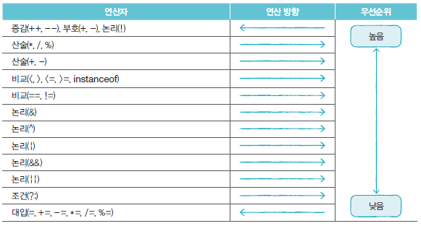
연산자
연산의 방향과 우선순위

Slide 6
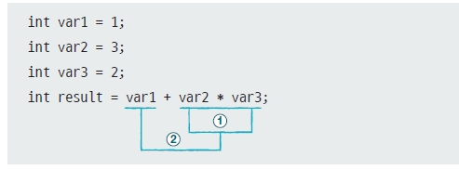

연산자
연산의 방향과 우선순위
괄호를 사용해 먼저 처리할 연산식 묶기

Slide 7
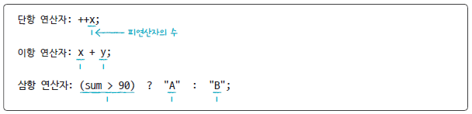
연산자
항과 연산자
항(operand) : 연산에 사용되는 값
연산자(operator) : 항을 이용하여 연산하는 기호
< 피연산자 수에 따라 단항, 이항, 삼항 연산자로 구분 >
단항 연산자 : 부호, 증감 연산자
이항 연산자 : 산술, 비교, 논리 연산자
삼항 연산자 : 조건 연산자

Slide 8
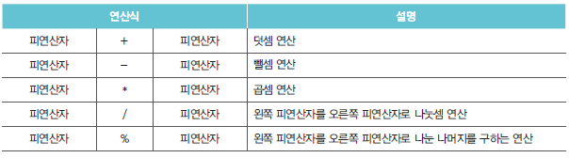
연산자
산술 연산자 (이항 연산자)
피연산자 타입이 동일하지 않을 경우 아래 규칙에 따라 일치시켜 연산 수행
피연산자가 byte, short, char 타입일 경우 모두 int 타입으로 변환
피연산자가 모두 정수 타입이고 long 타입 포함될 경우 모두 long 타입으로 변환
피연산자 중 실수 타입이 있을 경우 허용 범위 큰 실수 타입으로 변환

Slide 9

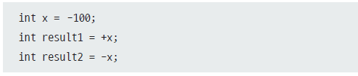

연산자
부호 연산자 (단항 연산자)
boolean 타입과 char 타입을 제외한 기본 타입에 사용
정수 및 실수 타입 변수 앞에 붙는 경우
변수값 부호 유지하거나 바꾸는 기능
부호연산의 결과는 int

Slide 10
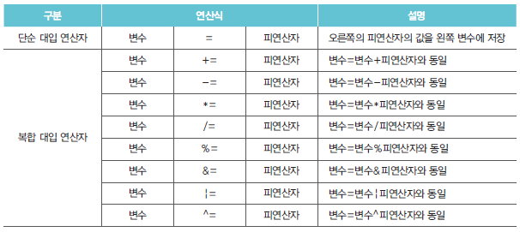
연산자
대입 연산자 (이항 연산자)
오른쪽 피연산자의 값을 왼쪽 피연산자인 변수에 저장

Slide 11
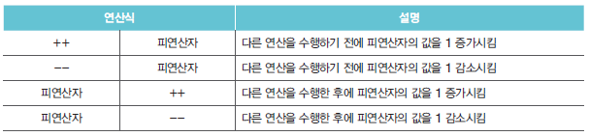


연산자
증감 연산자 (단항 연산자)
boolean 타입 외 모든 기본 타입 피연산자에 사용 가능
증가 연산자 (++)
피연산자 값에 1을 더하여 그 결과를 다시 피연산자에 저장
감소 연산자(--)
피연산자 값에서 1 빼고 그 결과를 다시 피연산자에 저장

Slide 12

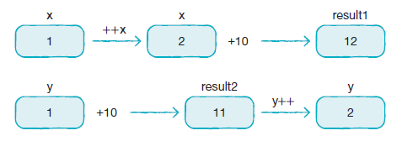
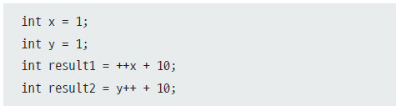
연산자
증감 연산자 (단항 연산자)
변수의 앞뒤 어디에든 올 수 있음
다른 연산자와 함께 사용될 경우 증감 연산자 위치에 따라 결과 달라질 수 있음에 주의

Slide 13
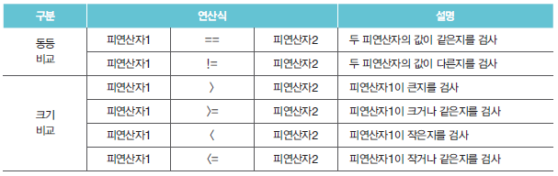
연산자
비교(또는 관계) 연산자 (이항 연산자)
피연산자의 대소를 비교하여 true / false 산출
조건문이나 반복문에서 실행 흐름 제어
동등 비교 연산자는 모든 타입에 사용 가능
크기 비교 연산자는 boolean 외 모든 기본 타입에 사용 가능

Slide 14
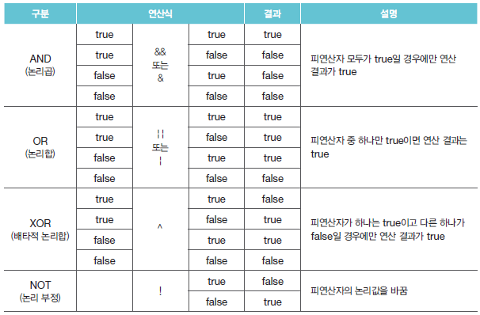
연산자
논리 연산자 (이항 연산자)
boolean 타입에만 사용 가능

Slide 15
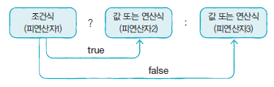
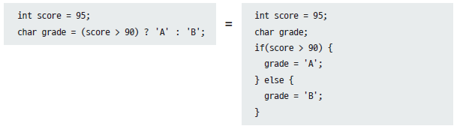
연산자
조건 연산자 (삼항 연산자)
3개의 피연산자를 필요로 하는 연산자
? 앞의 조건식에 따라 콜론 앞뒤의 피연산자 선택
조건 식의 결과가 true인 경우와 false인 경우에 따라 다른 식이나 결과가 수행된다.
제어문 중 조건문을 간단히 표현할 때 사용할 수 있다.
점수(score)가 90점 보다 높으면( > ) A
점수 (score)가 90점 이하( <= ) 이면 B

Slide 16

Thank you

